Slide 1

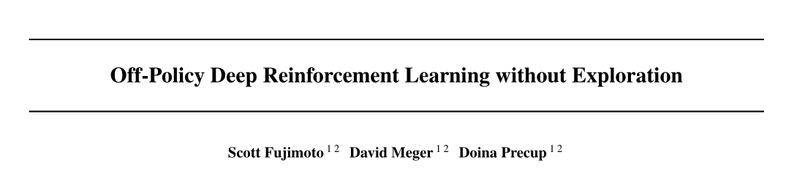

Slide 2
Large Scale Deep Reinforcement Learning
Multi-Agent Deep Reinforcement Learning
Offline Deep Reinforcement Learning
Diversity，Curiosity，self-supervised DRL
Meta Reinforcement Learning
Notes:
Dota2
适用奖励稀疏
将学习到的知识用于其它任务
游戏适用于用强化学习来解决，因为存在模拟器

Slide 3
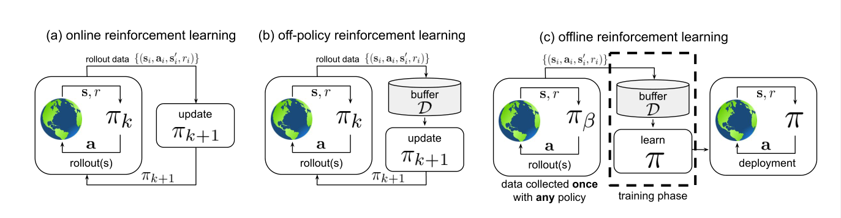
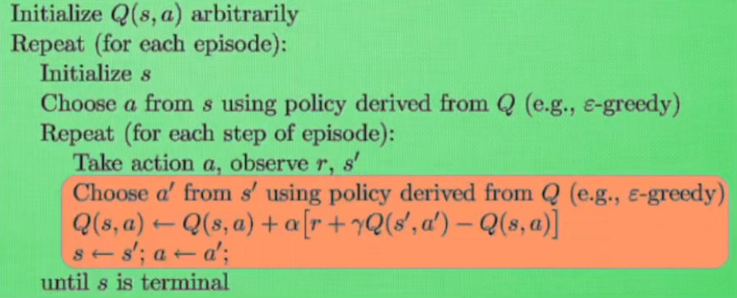
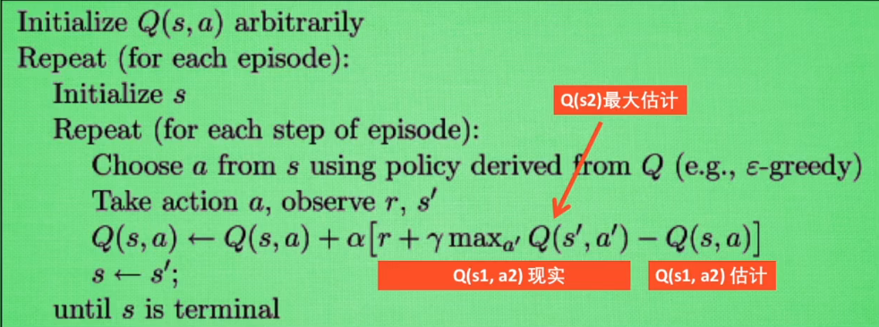
sarsa
q-learning
Levine, Sergey, et al. "Offline reinforcement learning: Tutorial, review, and perspectives on open problems." arXiv preprint arXiv:2005.01643 (2020).
Notes:
行为策略和目标策略是否一样
On-policy:训练数据相关性强，样本利用率低
Off-policy: 本质上还是online的，需要与环境进行交互

Slide 4
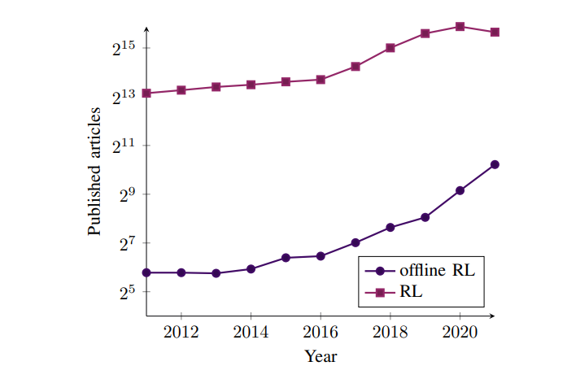
与Imitation Learning相比：
IL需要专家数据，offline不需要
IL不需要奖励，offline需要
offline更加通用
分类
Policy Constraint Methods
Value Function Regularization Methods
Model-based Methods
Uncertainty-based Methods
https://sites.google.com/view/offlinerltutorial-neurips2020/home
https://offline-rl-neurips.github.io/2021/
Notes:
Offline和IL：
IL需要专家数据，offline不需要
IL不需要奖励，offline需要
offline更加通用
Offline适用于数据收集困难

Slide 5
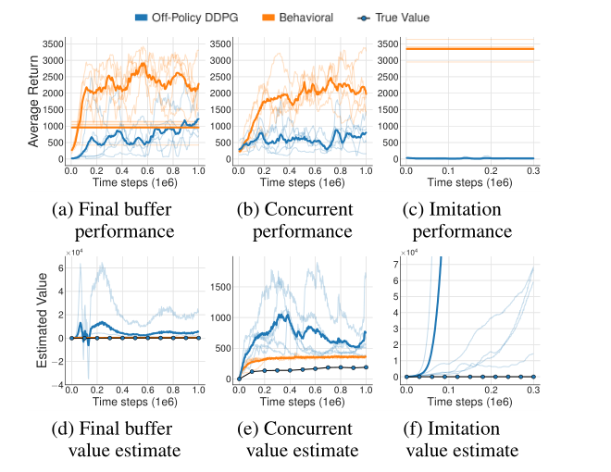
Offline(Batch) Reinforcement Learning
Extrapolation Error
环境：Hopper-v1
两个网络：behavioral-DDPG(完全体)，off-policy DDPG(只有Target Policy)
三个Batch：
Final buffer：behavioral-DDPG 训练得到的100万条数据
Concurrent：behavioral-DDPG 与off-policy DDPG同步训练至100万条数据
Imitation：behavioral-DDPG 训练好了(收敛)之后再去获取100万条数据（专家数据）
行为策略
完全体
行为策略
经验池
目标策略
经验池
更新
更新
Off-policy
behavioral
目标策略
目标策略
Notes:
Monte Carlo

Slide 6
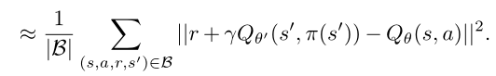
Extrapolation Error
Absent Data：各种情况下的数据无法完全的获取
Model Bias：每个Batch都不是无限的，就会导致对数据的分布产生有偏估计
Training Mismatch：即使有足够的数据，但是Batch中的数据和需要训练的目标策略产生的数据的分布是不匹配的
总结：
训练过程中走到了某个状态某个动作，但Batch里面没有
分布不匹配
Notes:
Absent data：不是每个状态每个动作都走过，当走了数据池里面没有的状态之后，就会导致无法正确的更新对应状态的值函数
Model Bias: 对于一个随机的MDP过程，不可能进行无限的遍历，这会导致对值函数的有偏估计

Slide 7
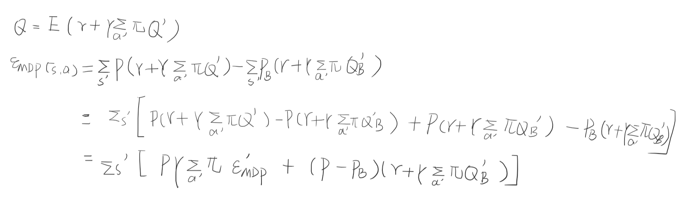
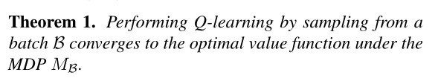
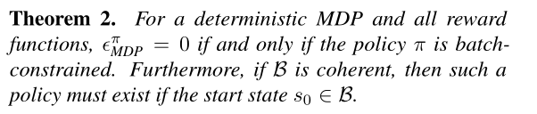
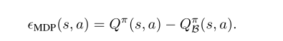
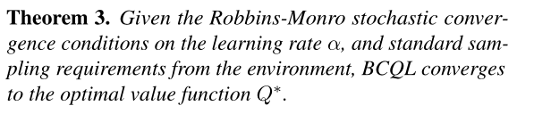
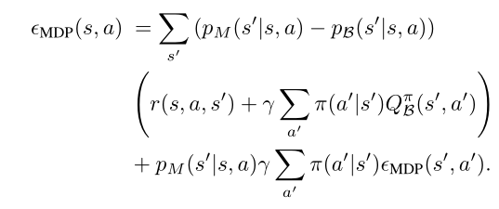
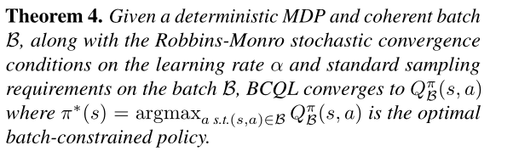
Batch-Constrained Reinforcement Learning
Minimize the distance of selected actions to the data in the batch
Lead to states where familiar data can be observed.
Maximize the value function.
Notes:
当前状态选择的动作要在batch里面存在再去选
定理2：对于确定性的 MDP 和任意的奖励函数，当且仅当策略 π 是batch-constrained时误差为0，如果数据集B是连续的，则该策略一定存在。
定理3：RM随机逼近方法，通过对环境标准的采样，BCQL 可以收敛到最优的值函数
定理4：给定一个确定的MDP，Batch是连续的，再使用随机逼近的方法，那么Batch-constrained Q-learning就是能够收敛到最优的情况

Slide 8
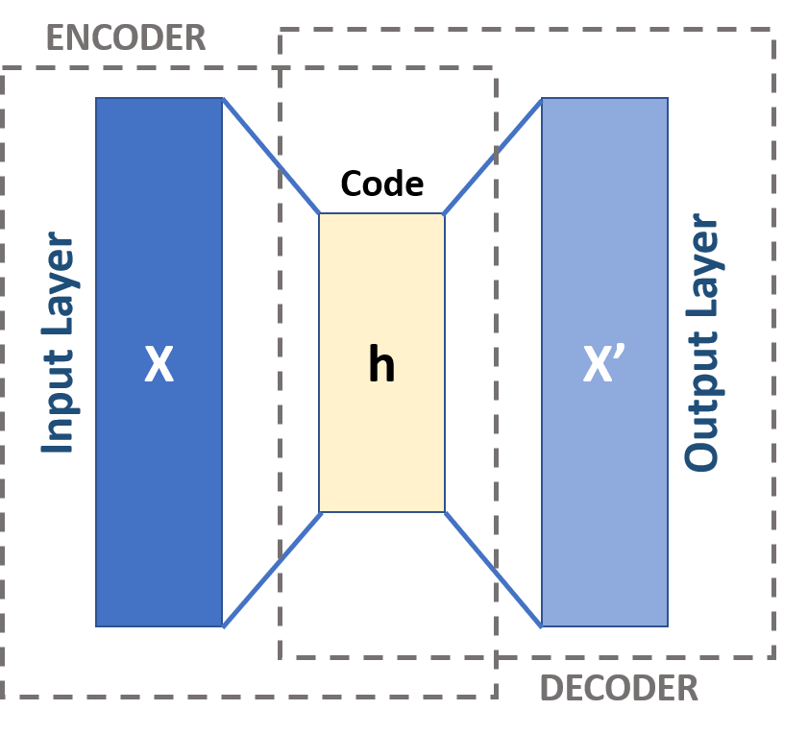

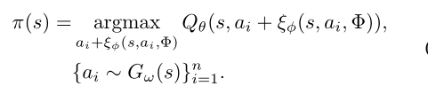
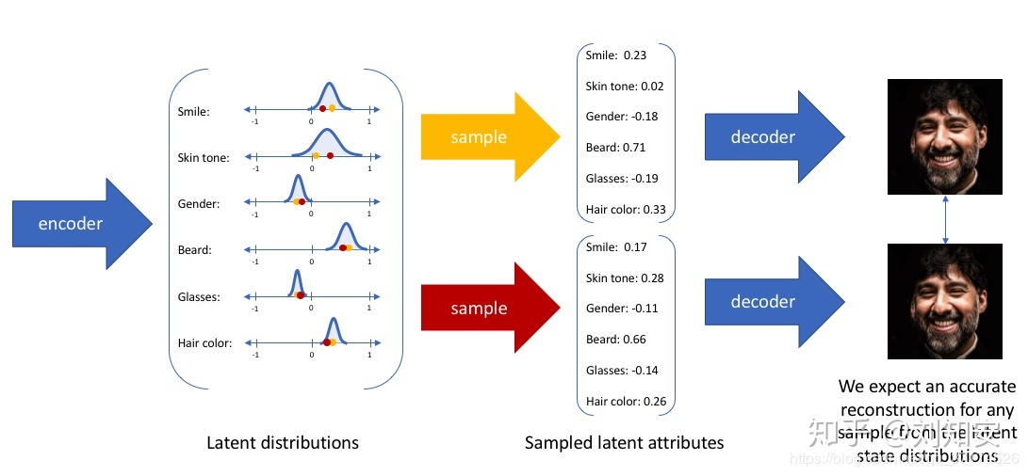
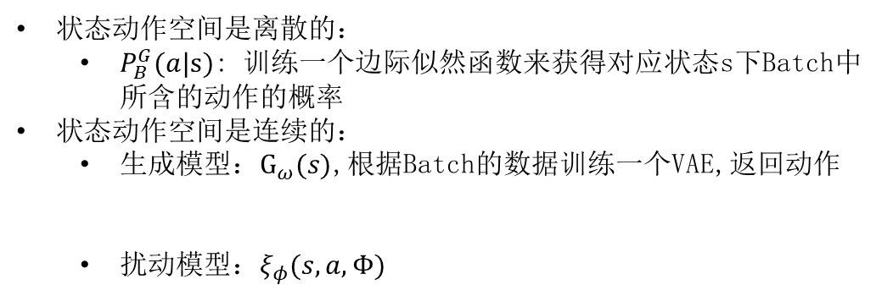
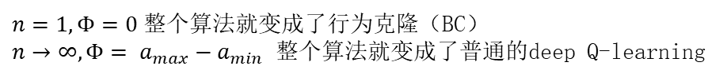
Batch-Constrained deep Q-learning
状态动作空间是离散的：
$P_{B}^{G}(a|s)$: 训练一个边际似然函数来获得对应状态s下Batch中所含的动作的概率
状态动作空间是连续的：
生成模型：$G_{ω}(s)$,根据Batch的数据训练一个VAE,返回动作
扰动模型：$ξ_{φ}(s,a,Φ)$
$n=1,Φ=0 整个$算法就变成了行为克隆（BC）
$n→∞,Φ= a_{max}−a_{min}$ 整个算法就变成了普通的deep Q-learning
Notes:
如何实现所选动作出现在Batch中
扰动模型：可能生成模型一直采样到同一个动作，为了可以选到更多的动作（生成模型是向正态分布靠拢的）

Slide 9
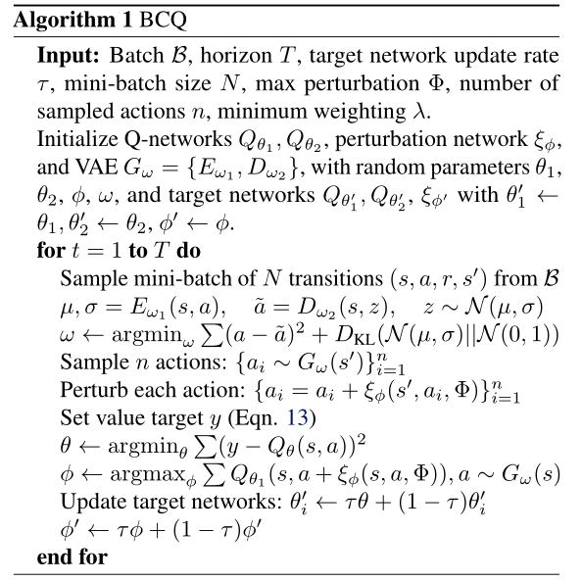
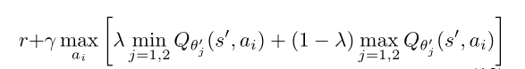
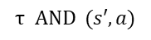




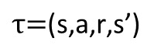


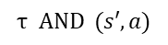
训练的数据池
循环T次
Batch
$$τ\text{=}\text{(}\text{s}\text{,}\text{a}\text{,}\text{r}\text{,}\text{s}\text{’)}$$
N
训练
靠近正态分布
$Q$-network
$$τ$$
Mini-batch
$$G_{ω}(s′)$$
$τ$
+
$$ξ_{φ}(s′,a,Φ)$$
$$τ AND (s′,a)$$
更新Q-network
$$τ AND (s′,a)$$
得到非constrained的action
得到constrained的action
更新扰动模型$φ$

Slide 10
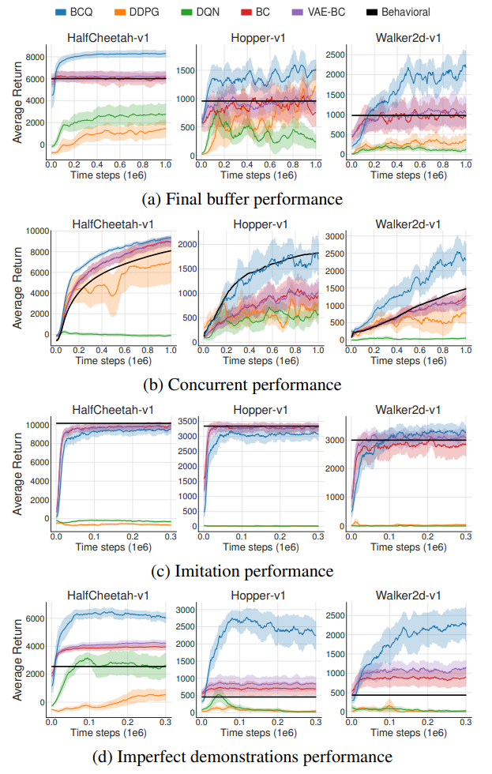
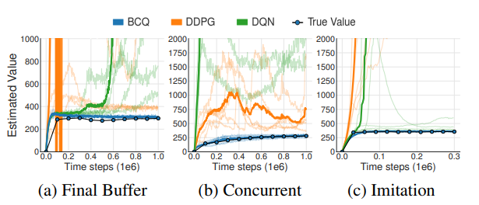

Slide 11



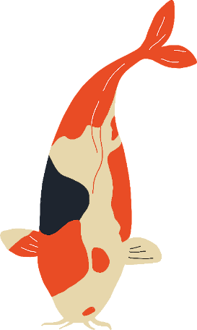




上海大学
谢
谢
观
看
踔厉奋发
笃行不怠

